Slide 1
SPS Integration
Intégration - Modifications Lignes Faisceau en LS3
(et Environs)
ICL Meeting 30 Avril 2025
EDMS : 1806167
Frédéric Galleazzi EN/ACE/INT
30/04/2025

Slide 2
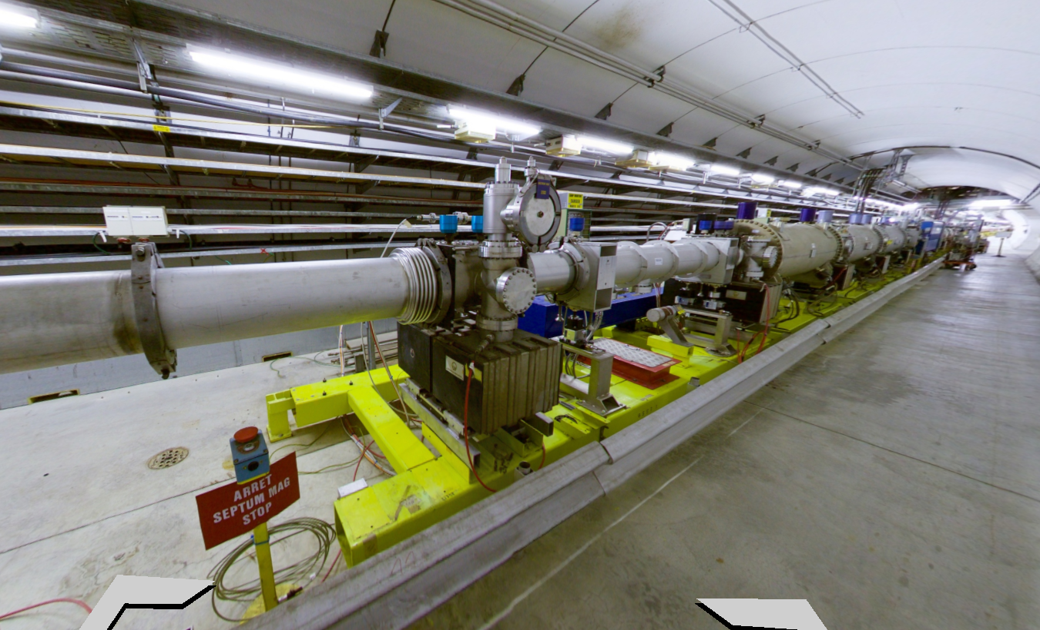
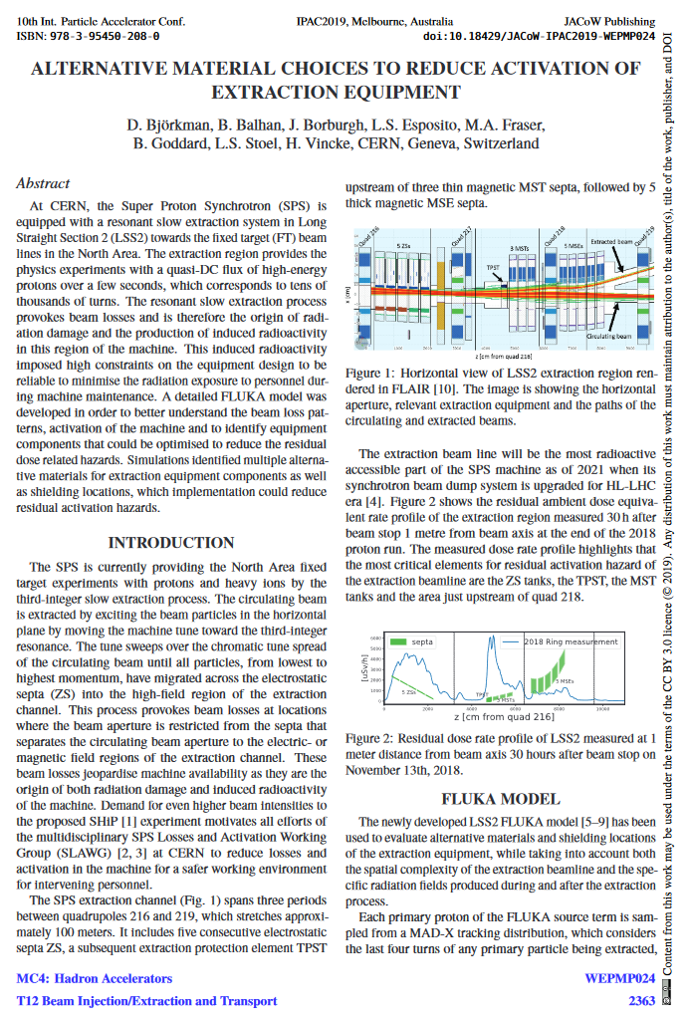
SPS – Demande de Modification proche Ligne Faisceau
Demande de Modification sur la ½ Période 21710-21810 : Ajout Blindage autour du TPST 21760
Alternative Material Choices to Reduce Activation of Extraction Equipment

Slide 3
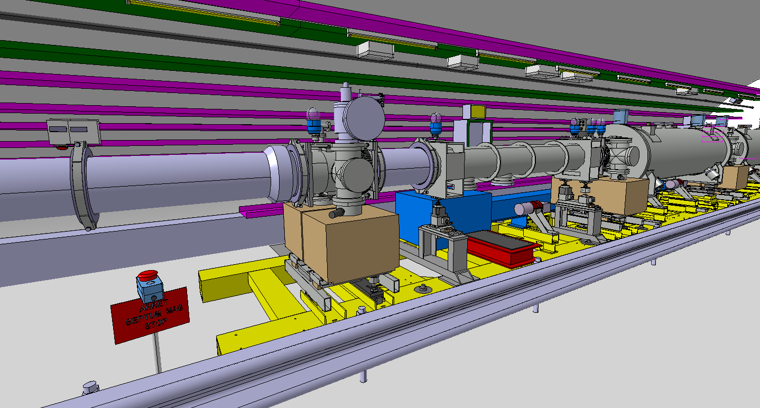
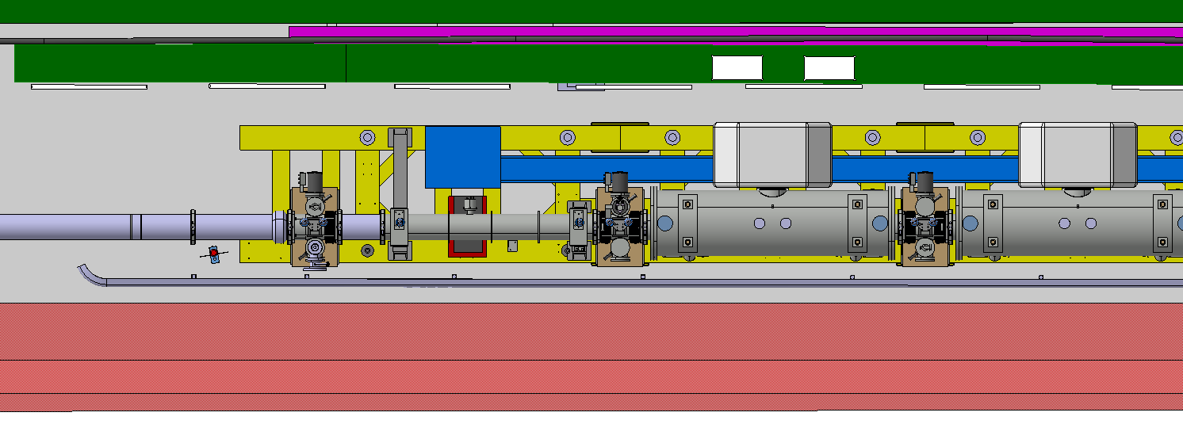
SPS – Demande de Modification proche Ligne Faisceau
Demande de Modification sur la ½ Période 21710-21810 : Ajout Blindage autour du TPST 21760
Blindage en Marbre
Epaisseur 20 cm
Tout autour du TPST
Beam
TPST 21760
MST 21774
MST 21779
Volume Transport

Slide 4
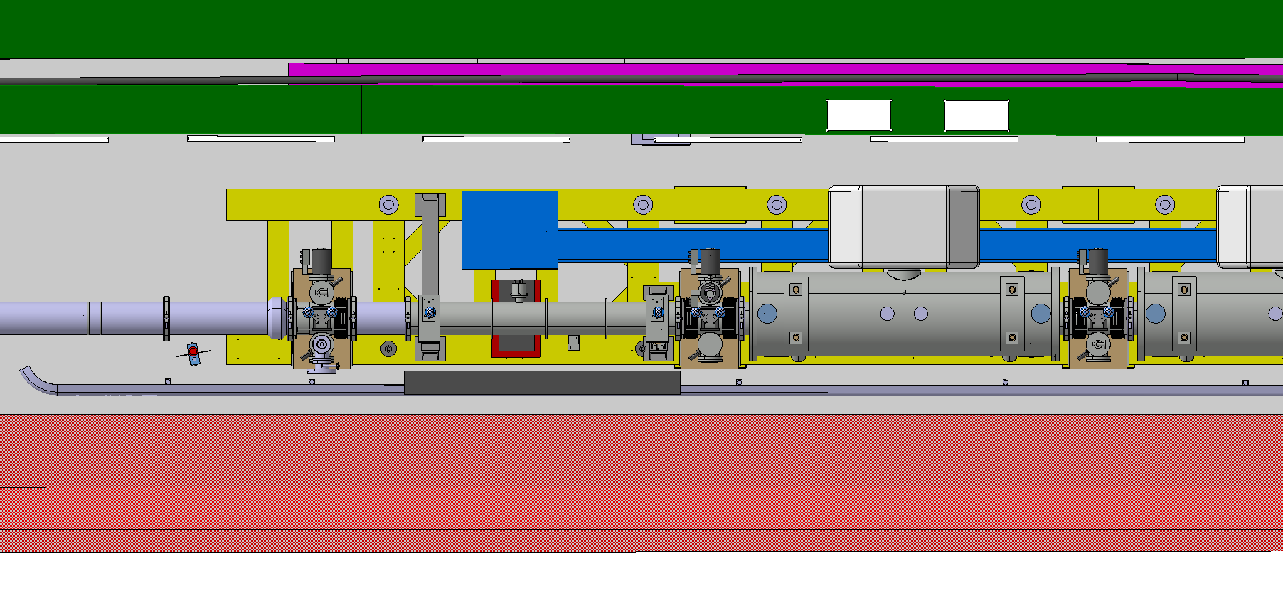
SPS – Demande de Modification proche Ligne Faisceau
Demande de Modification sur la ½ Période 21710-21810 : Ajout Blindage autour du TPST 21760
Blindage en étude (SY-ABT)
½ coquilles ?
Installation ?
Beam
TPST 21760
MST 21774
MST 21779
Ep. 20 cm
Volume Transport

Slide 5
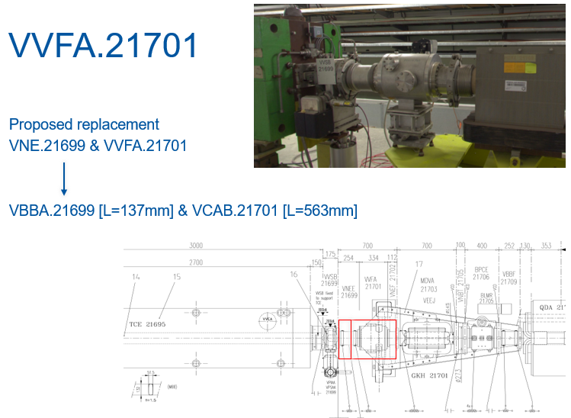
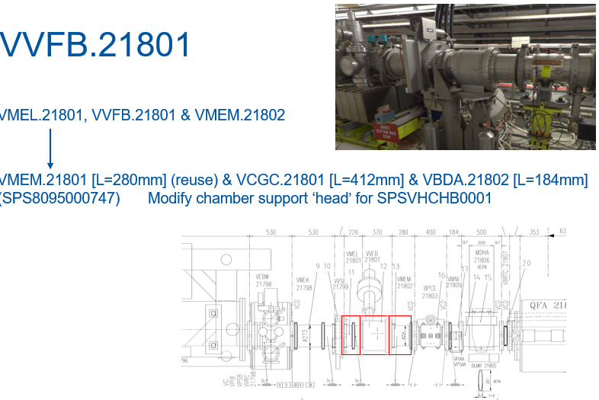
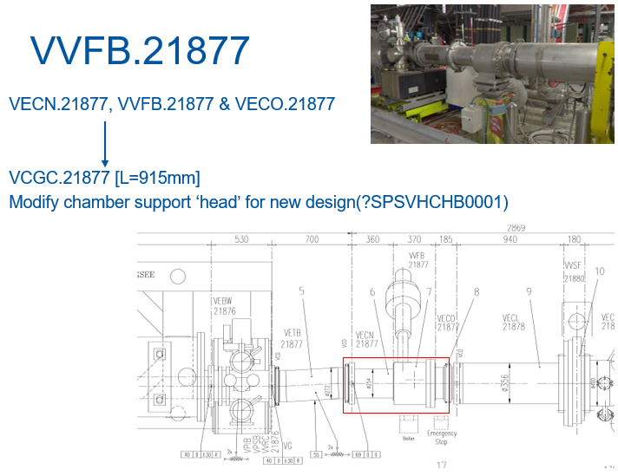
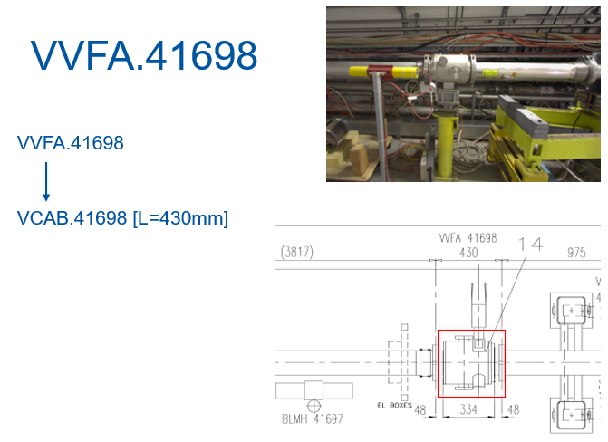
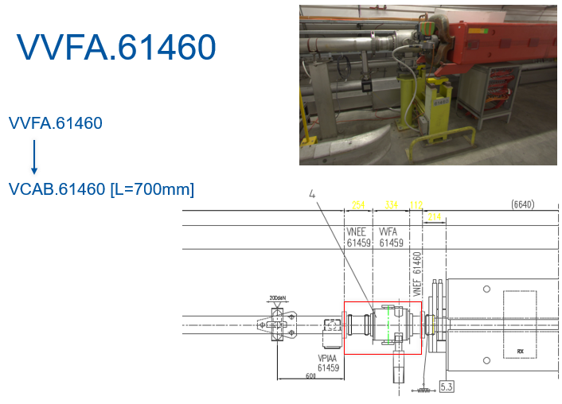
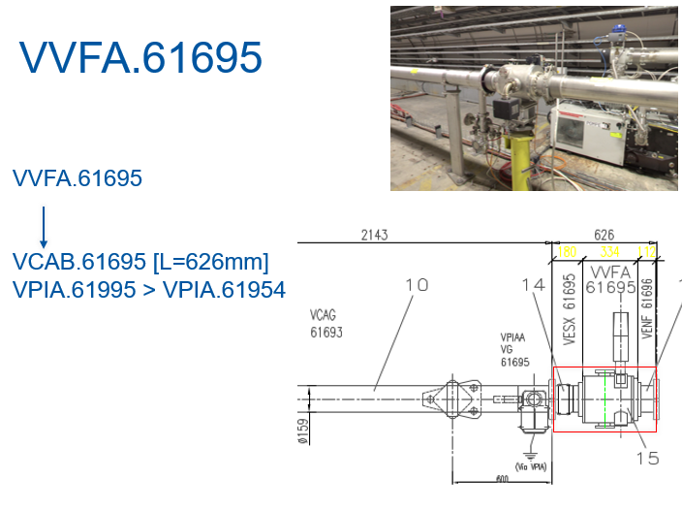
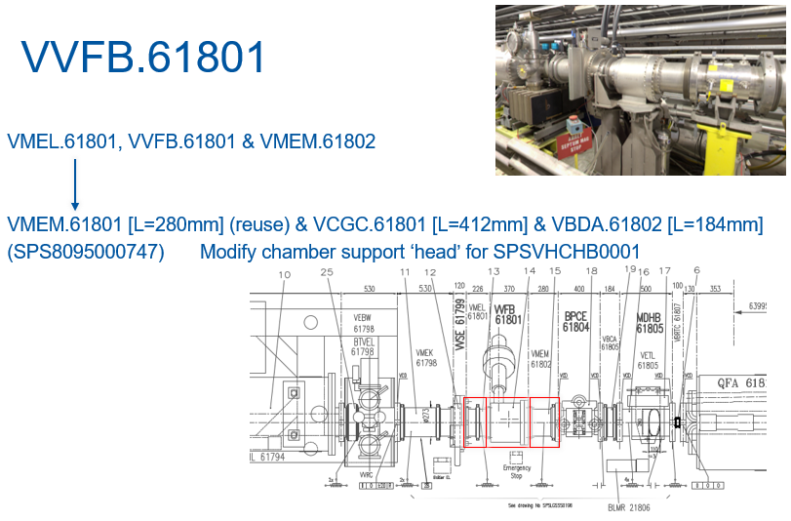
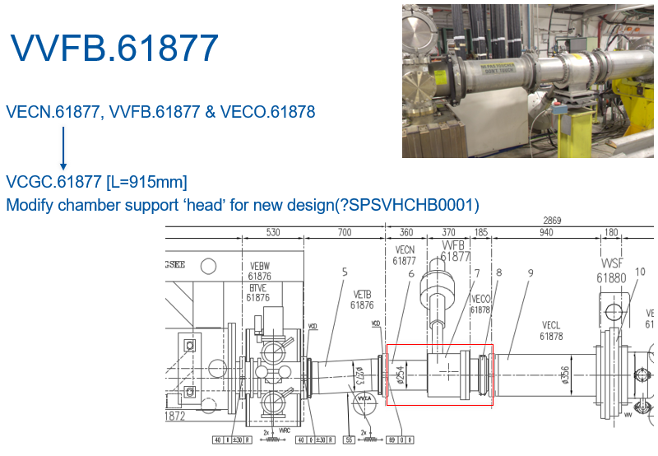
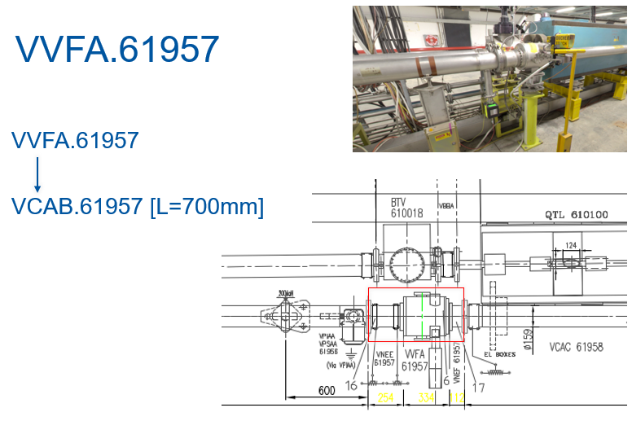
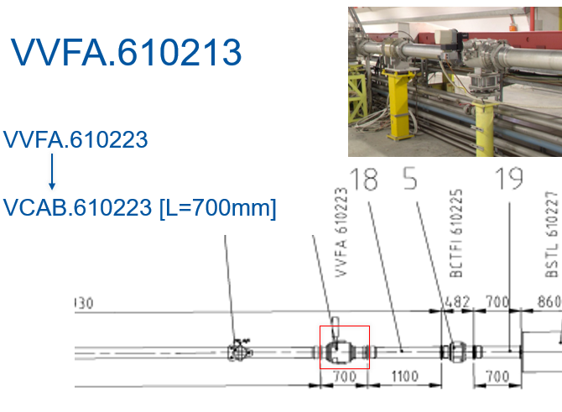
SPS – Demande de Modification Ligne Faisceau
Rappel
Réunion 26/03/25
Demande de Modification LSS2 – LSS4 – LSS6 – TT60 : Retrait des Vannes Rapides
Positions Concernées : VVFA 21701 VVFB 21801 VVFB 21877 VVFA 41698
VVFA 61460 VVFA 61695 VVFB 61801 VVFB 61877
VVFA 61957 VVFA 610213

Slide 6
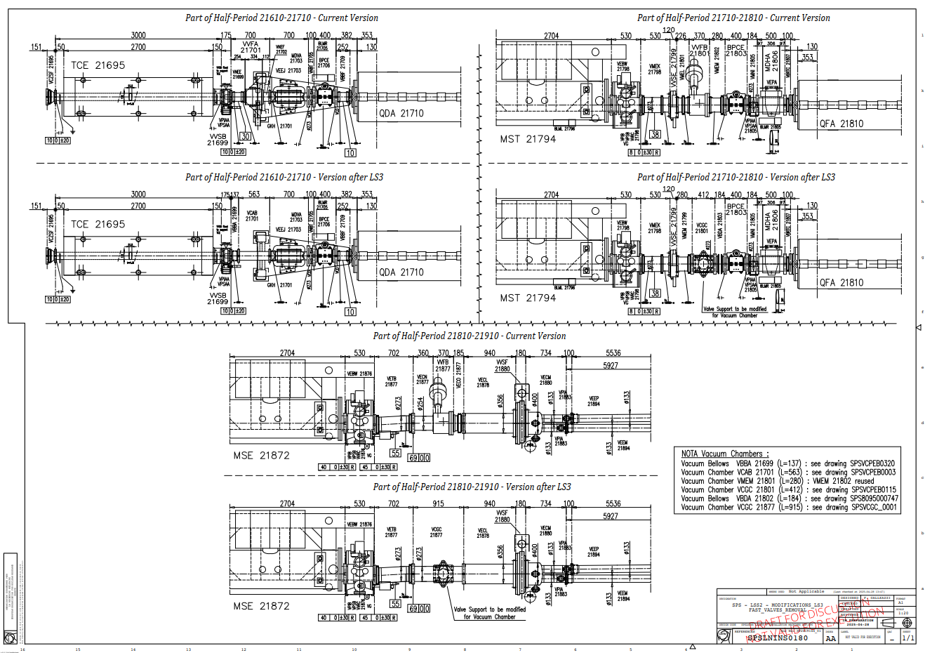
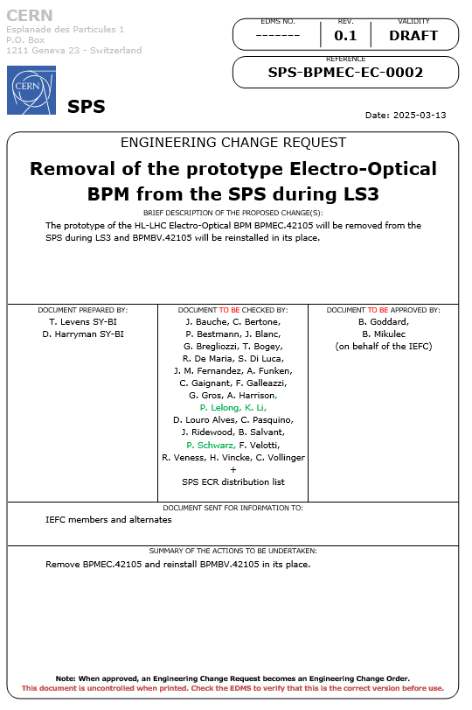
SPS – Demande de Modification Ligne Faisceau
Demande de Modification LSS2 – LSS4 – LSS6 – TT60 : Retrait des Vannes Rapides
Positions Concernées : VVFA 21701 VVFB 21801 VVFB 21877
ECR à venir
Plan SPSLNINS0180

Slide 7
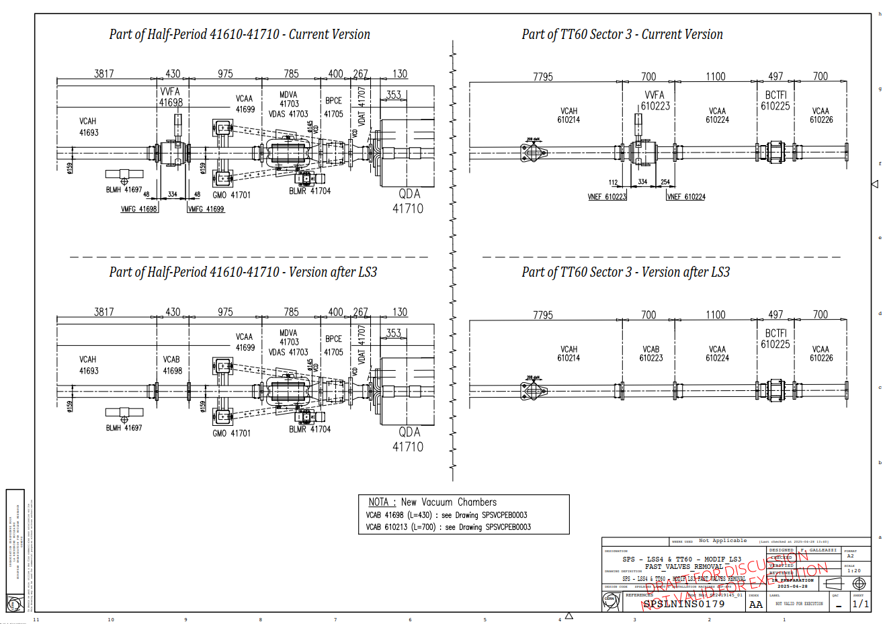
SPS – Demande de Modification Ligne Faisceau
Demande de Modification LSS2 – LSS4 – LSS6 – TT60 : Retrait des Vannes Rapides
Positions Concernées : VVFA 41698 VVFA 610213
ECR à venir
Plan SPSLNINS0179

Slide 8
SPS – Demande de Modification Ligne Faisceau
Demande de Modification LSS2 – LSS4 – LSS6 – TT60 : Retrait des Vannes Rapides
Positions Concernées : VVFA 41698 VVFA 610213
ECR à venir
Plan SPSLNINS0179

Slide 9
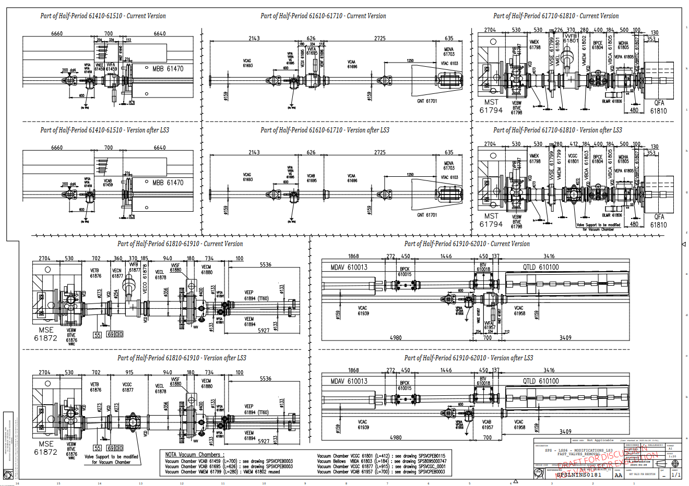
SPS – Demande de Modification Ligne Faisceau
Demande de Modification LSS2 – LSS4 – LSS6 – TT60 : Retrait des Vannes Rapides
Positions Concernées : VVFA 61460 VVFA 61695 VVFB 61801 VVFB 61877 VVFA 61957
Plan SPSLNINS0181

Slide 10

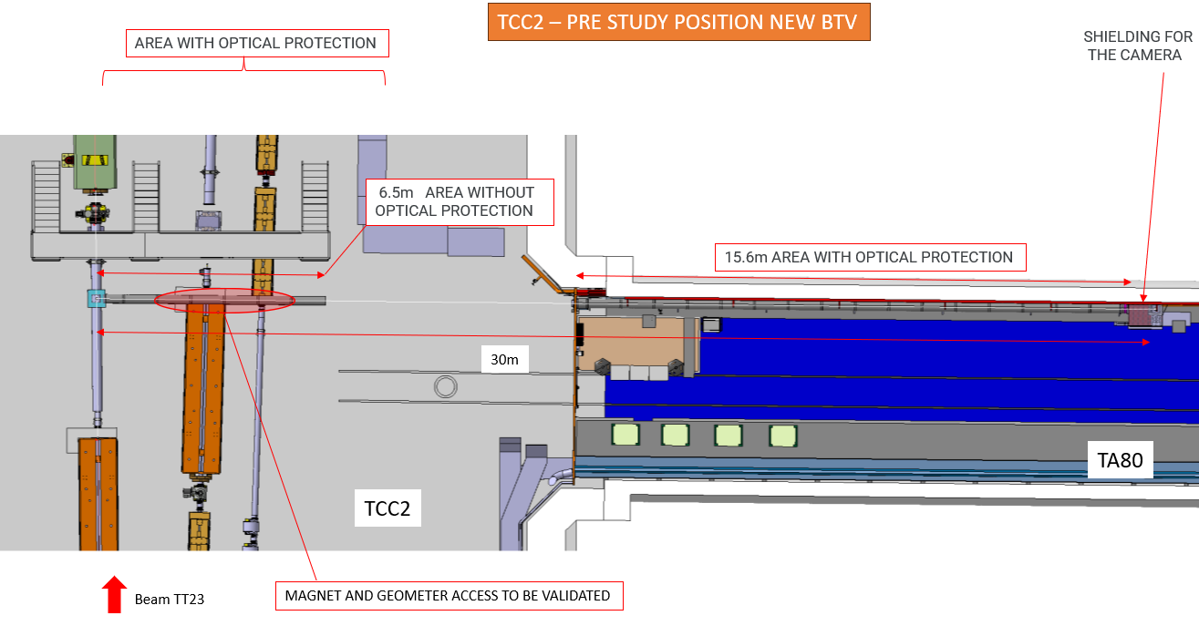
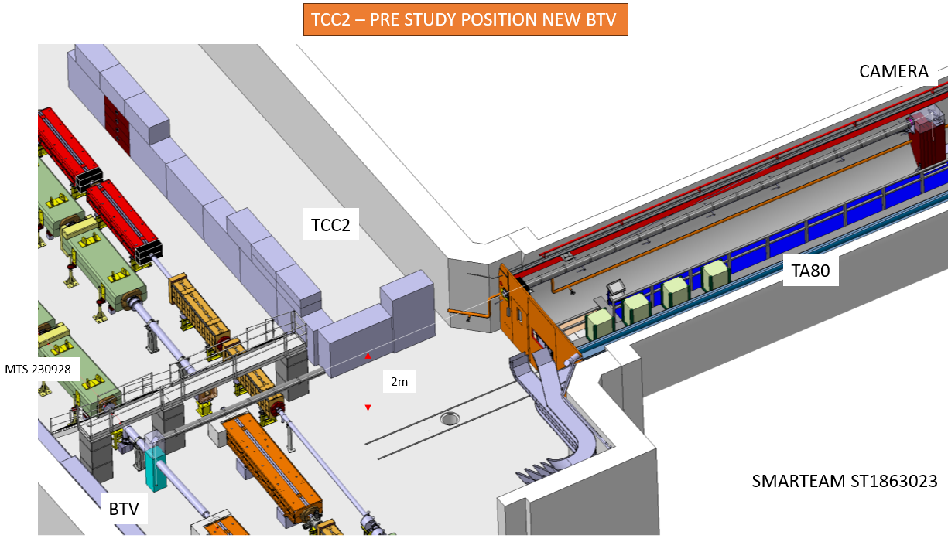
SPS – Demande de Modification Ligne Faisceau
Demande de Modifications en TDC2 (Lignes TT23, TT24 et TT25) : Modifications NA-CONS et HI-ECN3
Rappel
Réunion 26/03/25
Plan de Layout Différentiel à Réaliser
BTV
ECR à venir
Etude 3D réalisée par V. Clerc
TT24
Modification liée au Projet NA-CONS
TT25
TT23

Slide 11
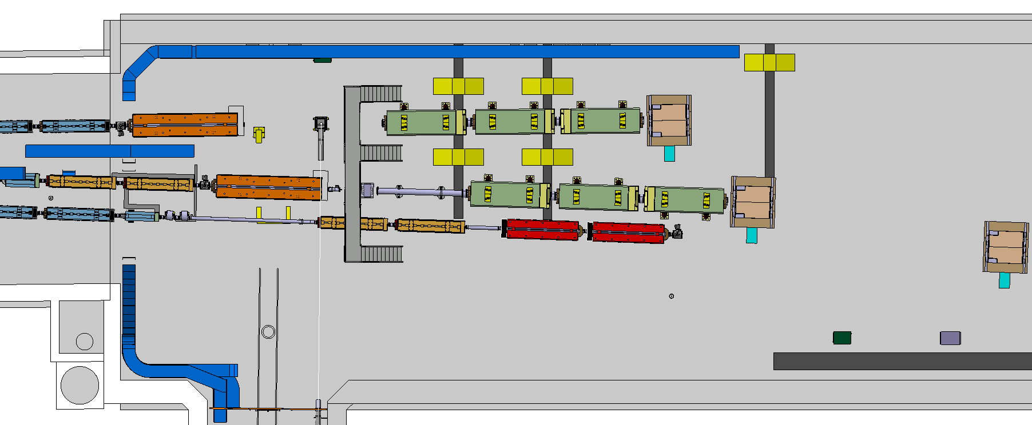
SPS – Demande de Modification Ligne Faisceau
Demande de Modifications en TDC2 (Lignes TT23, TT24 et TT25) : Modifications NA-CONS et HI-ECN3
TT23
Cible T2
TT24
TT25
Cible T4
Cible T6
Modification Sem-Grid
(NA-CONS)
Modification TT24
(HI-ECN3)
Modification Sem-Grid
(NA-CONS)
Modification BTV
(NA-CONS)

Slide 12
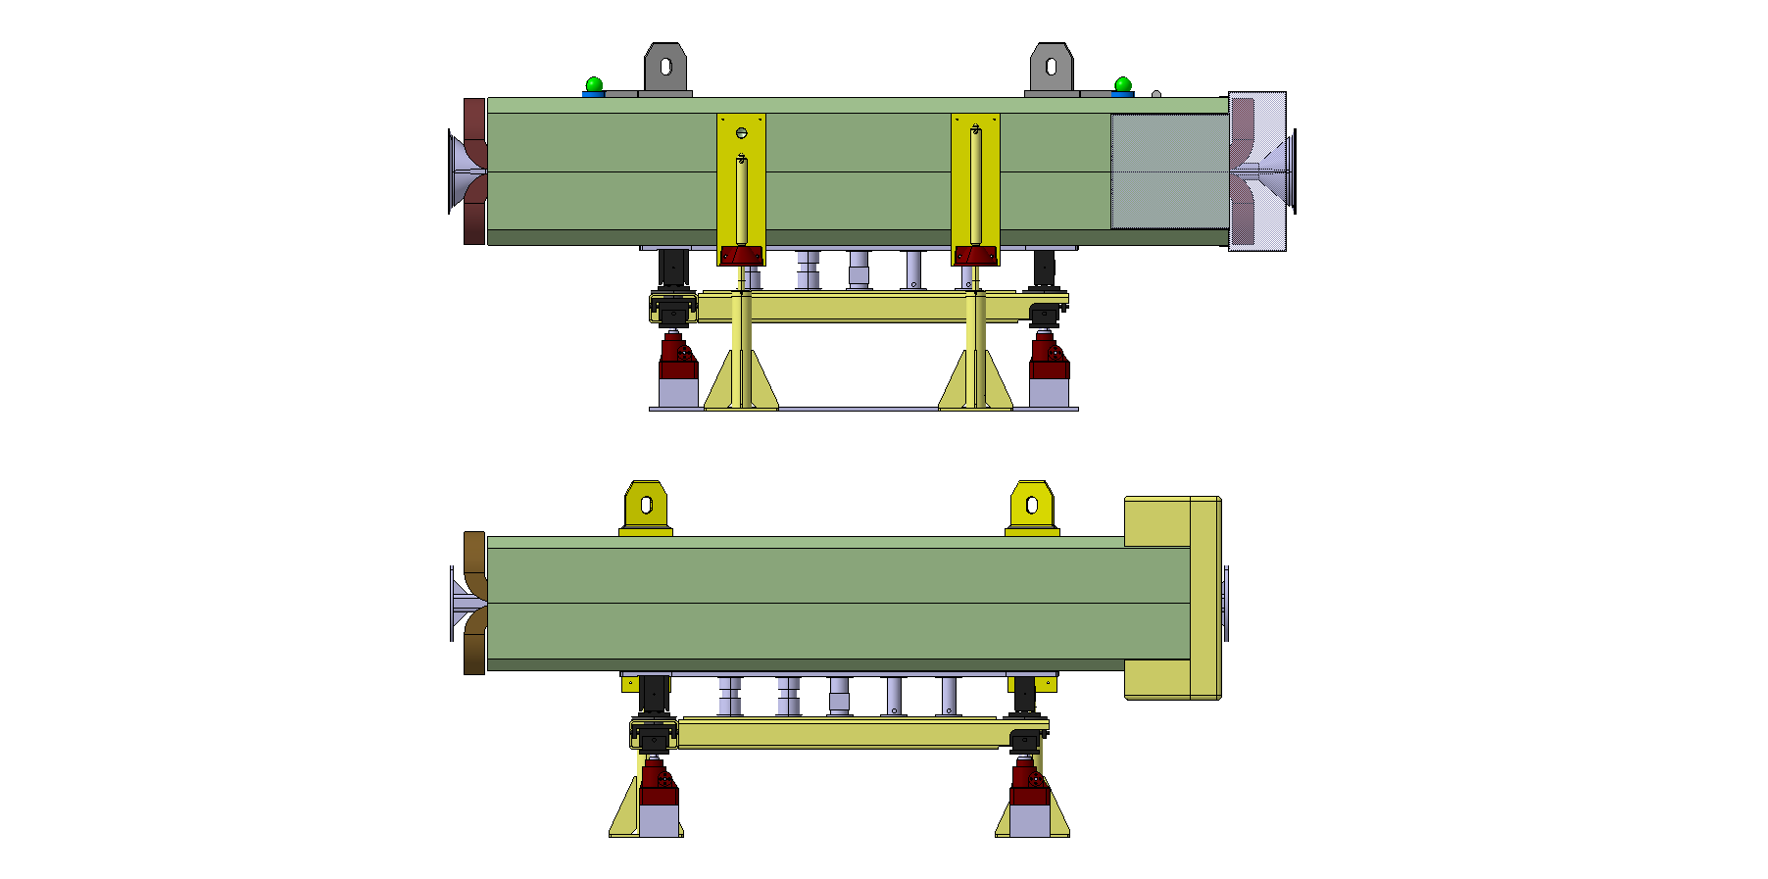
SPS – Demande de Modification Ligne Faisceau
Demande de Modifications en TDC2 (Lignes TT23, TT24 et TT25) : Modifications NA-CONS et HI-ECN3
Culasse Aimant L = 3800
Chambre à Vide L = 4345
Aimants MTN remplacés par MBSA ?
Aimant MBSA
Culasse Aimant L = 3600
Chambre à Vide L = 3990
Aimant MTN

Slide 13
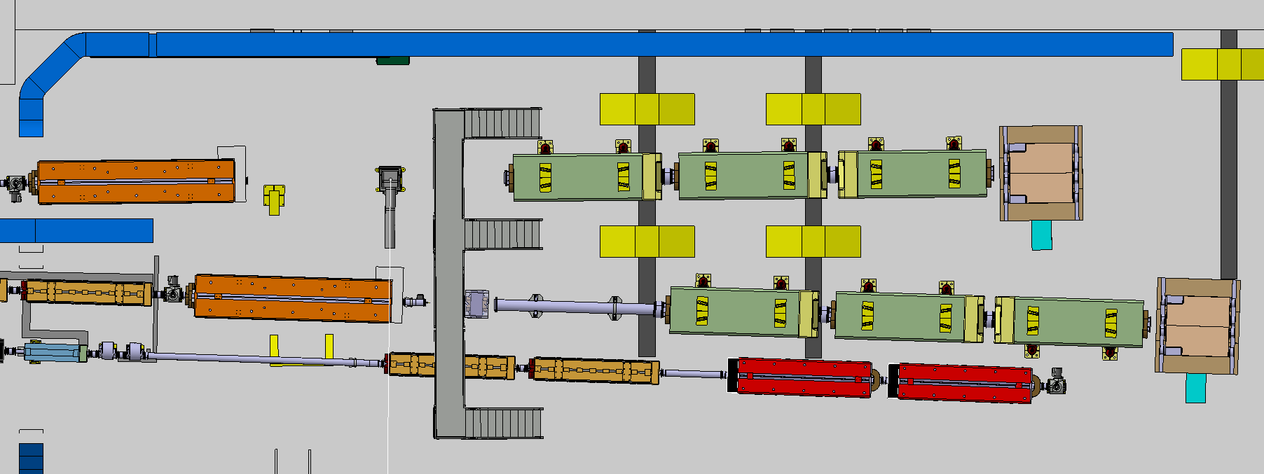
SPS – Demande de Modification Ligne Faisceau
Demande de Modifications en TDC2 (Lignes TT23, TT24 et TT25) : Modifications NA-CONS et HI-ECN3
Layout impacté par l’incertitude MTN ou MBSA ?
=> Double Intégration temporaire…
Cible T2
TT23
Cible T4
TT24
TT25

